Slide 1
飛ばねぇ豚は、ただの豚だ。
でもよぉ、飛べなくなったら、
走りはじめれば、いいのさ。
時には、休み休み歩けば、いいさ。
～引退した初代ウルトラマンより～

Slide 2
飛ばねぇ豚は、ただの豚だ。
でもよぉ、飛べなくなったら、
走りはじめれば、いいのさ。
時には、休み休み歩けば、いいさ。
～引退した初代ウルトラマンより～

Slide 3
飛ばねぇ豚は、ただの豚だ。
でもよぉ、走りはじめれば、いいのさ。
時には、休み休み歩けば、いいさ。
～引退した初代ウルトラマンより～

Slide 4
飛ばねぇ豚は、ただの豚だ。
でもよぉ、走りはじめれば、いいのさ。
時には、休み休み歩けば、いいさ。
～引退した初代ウルトラマンより～

Slide 15
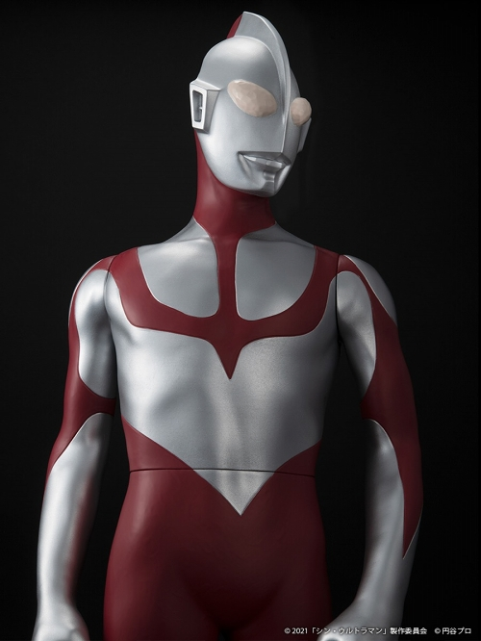

Slide 16
